Slide 1


Административные процедуры и государственные услуги
«Мы реализуем концепцию "Слышащего государства". Многое в этом направлении уже сделано. Главный инструмент - перезапуск работы с обращениями граждан.»
Президент Республики Казахстан Касым-Жомарт Токаев
"БУДУЩИЙ НАЧАЛЬНИК" КАДРОВЫЙ РЕЗЕРВ КУРС ДИРЕКТОРОВ ОБРАЗОВАТЕЛЬНЫХ ОРГАНИЗАЦИЙ КАРАГАНДИНСКОЙ ОБЛАСТИ
Порядок рассмотрения обращений физических и юридических лиц.

Slide 2
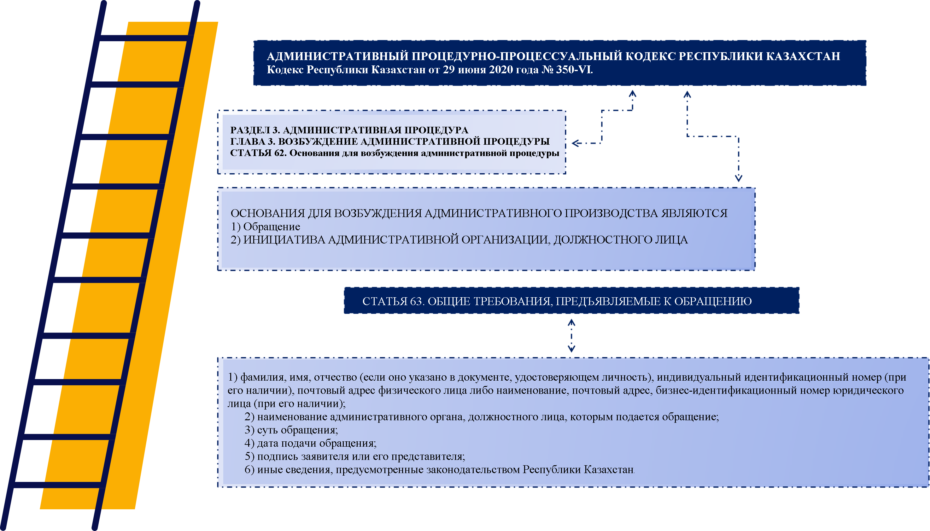

Slide 3
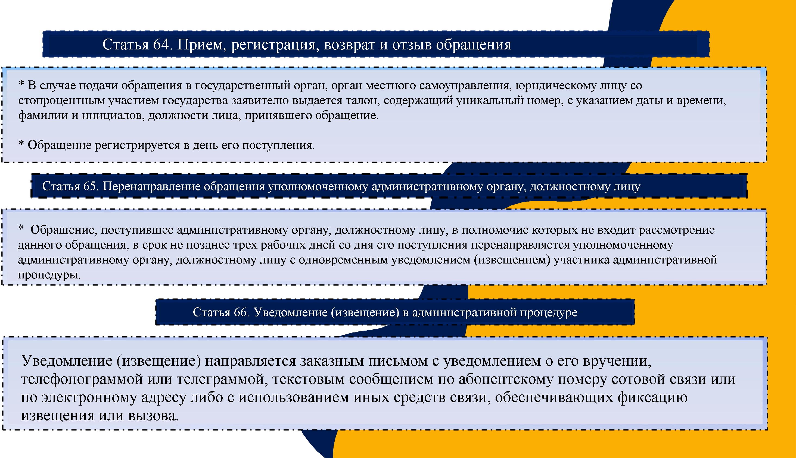

Slide 4
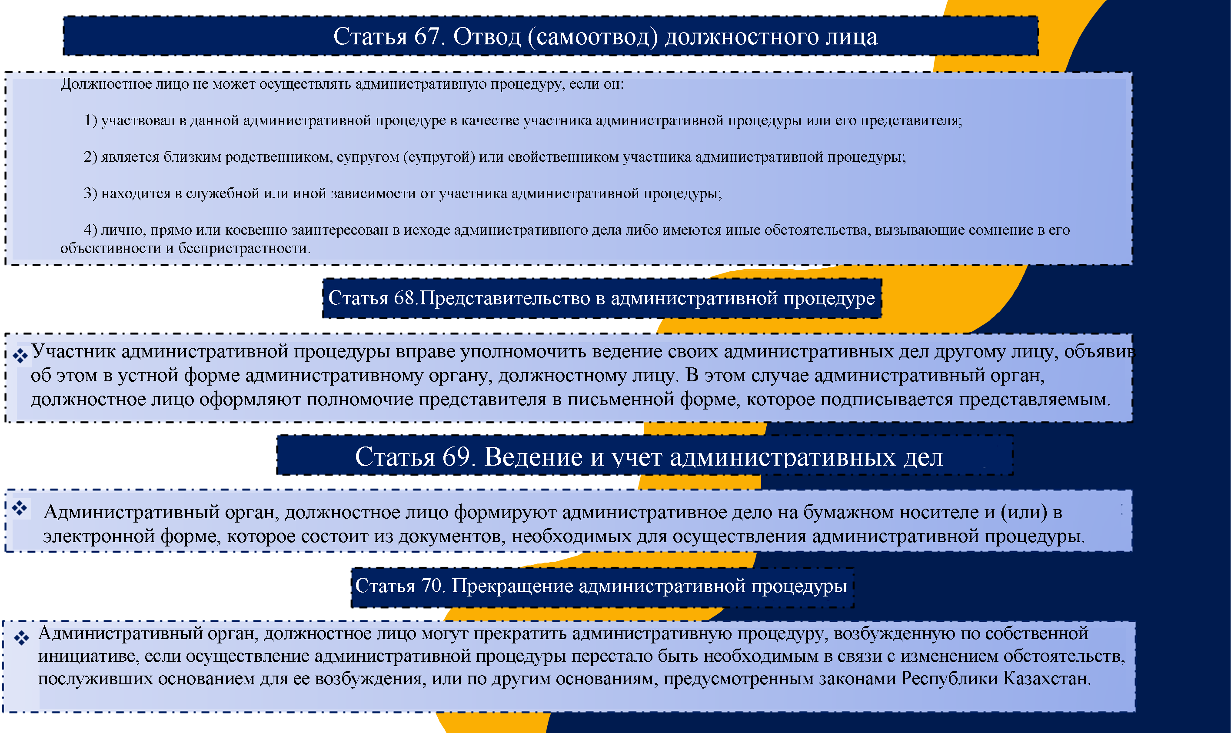

Slide 5


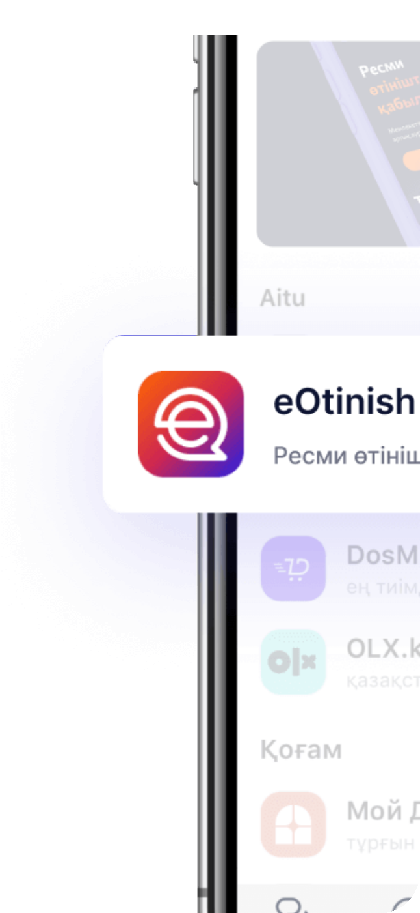

Подача официальных обращений в государственные органы
Директор КГУ «Школа-лицей №66»
Мисюрина Наталья Михайловна

Slide 6
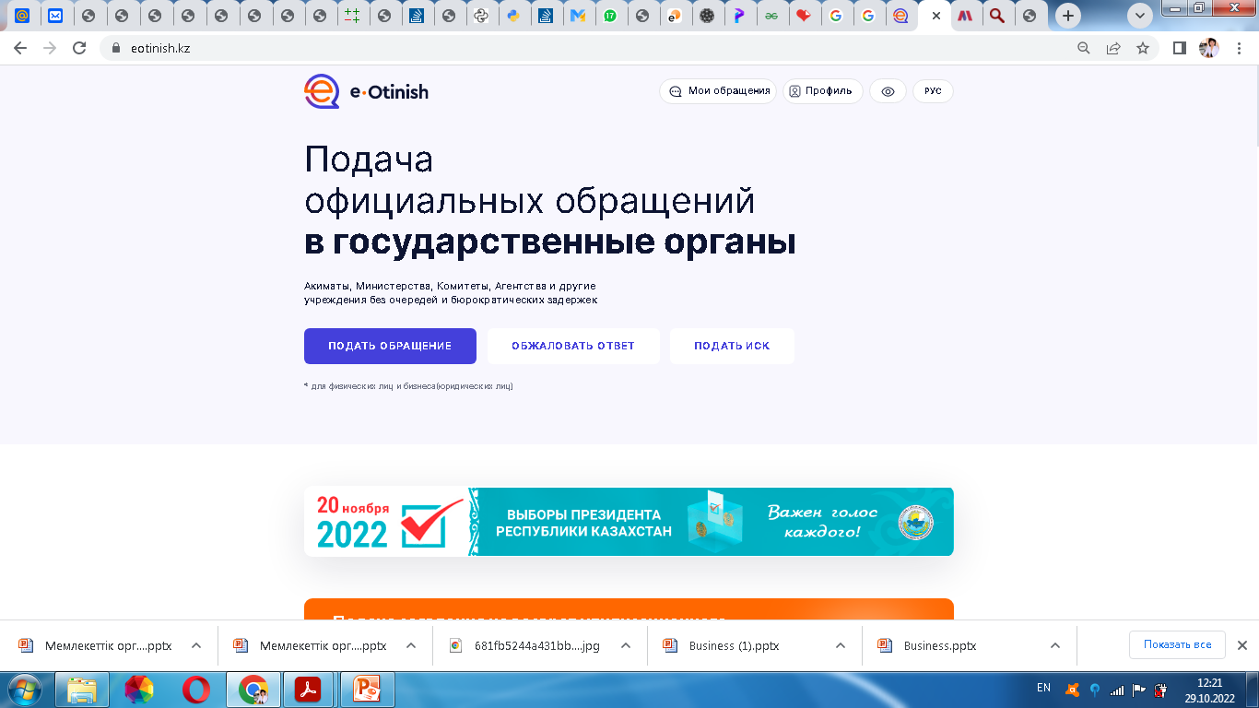
для физических лиц и бизнеса(юридических лиц)
* Подача официальных обращений в государственные орган
ӨТІНІШ БЕРУ
ЖАУАПҚА ШАҒЫМДАНУ
ТАЛАП-АРЫЗ БЕРУ
Сервис для усиления прав граждан в спорах с властью, основанный на Административно процедурно-процессуальном кодексе. АППК – это новая четвертая форма судопроизводства, призванная защищать потенциально слабую сторону заявителя в спорах с органом власти.

Slide 7
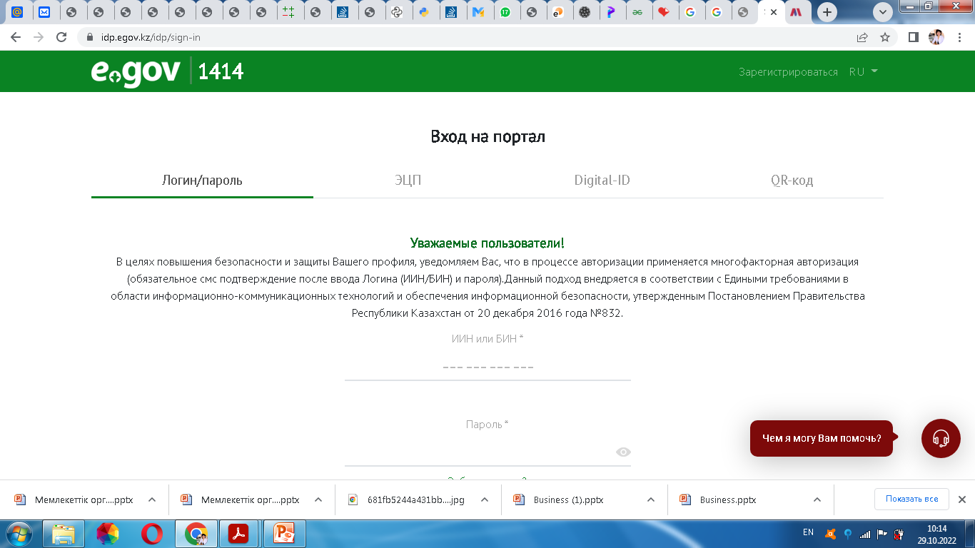

Slide 8
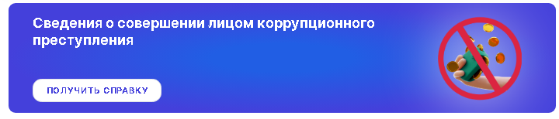


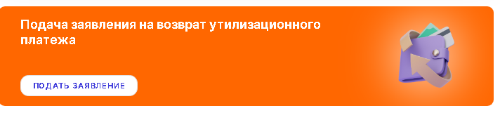

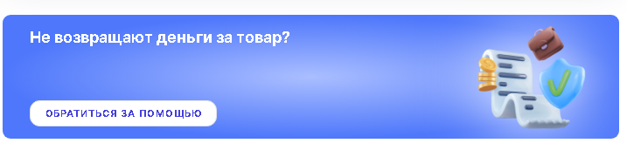
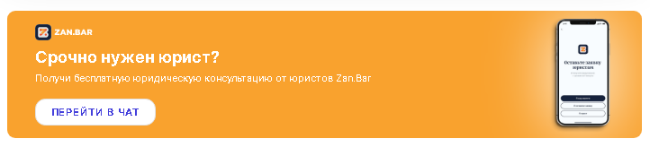
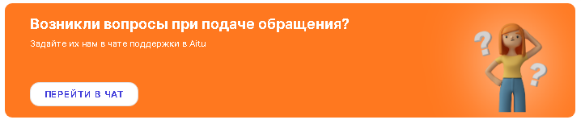

Slide 9
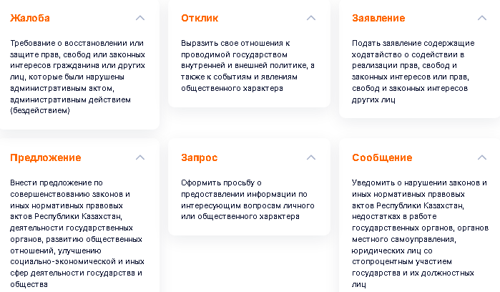
Виды обращений eOtinish позволяет рассматривать следующие виды обращений:

Slide 10
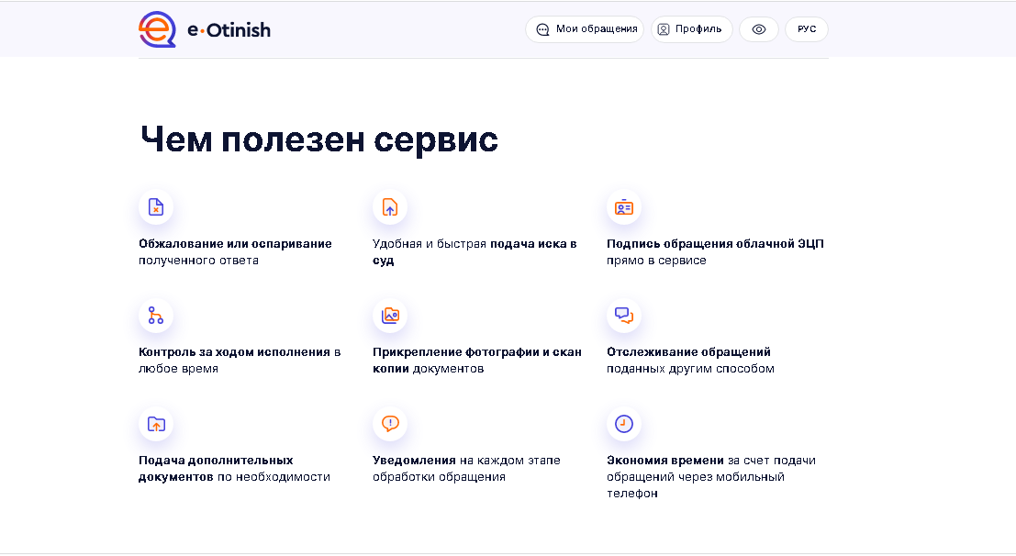

Slide 11
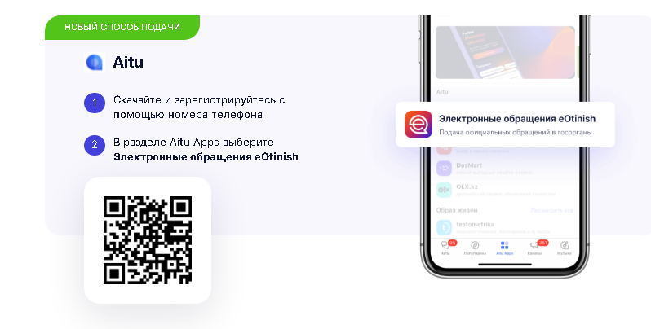
Где доступен eOtinish

Slide 12
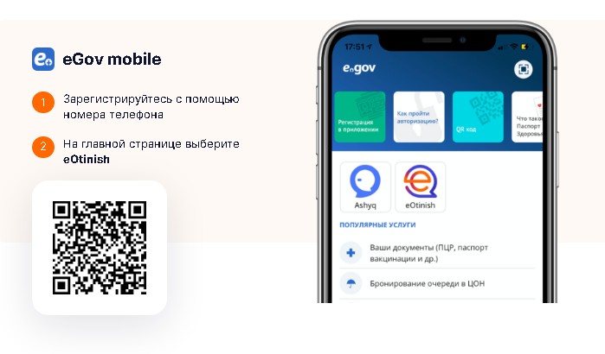

Slide 13
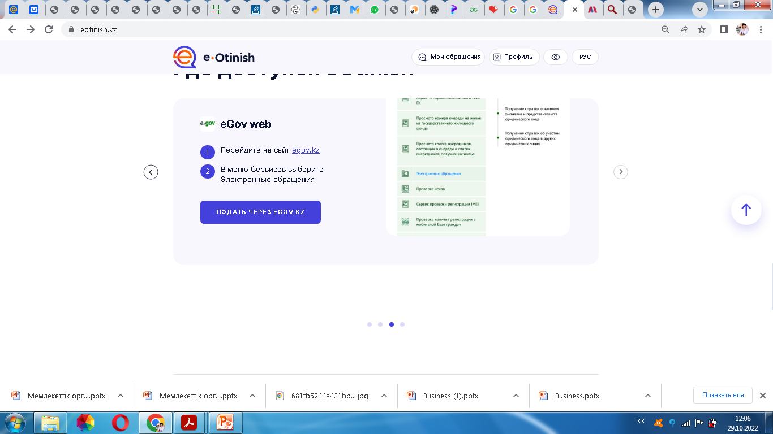
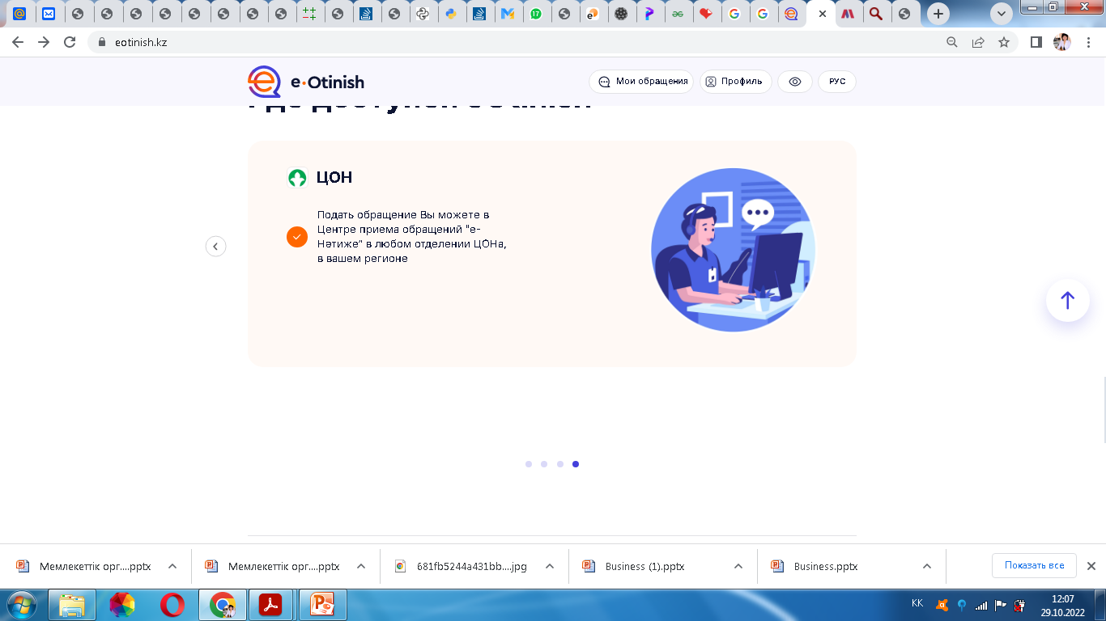

Slide 14
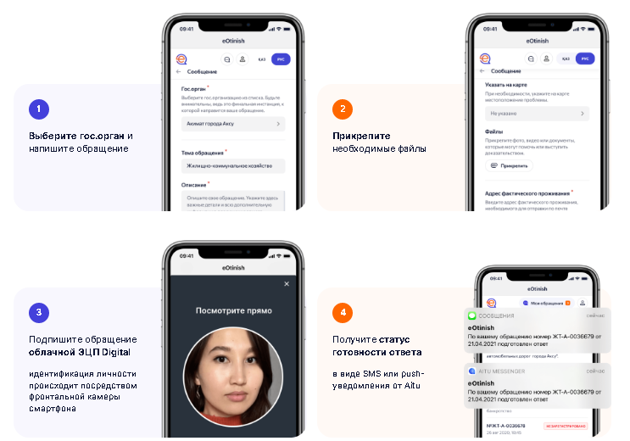
Как пользоваться eOtinish

Slide 15

О проекте Закона Республики Казахстан "О порядке рассмотрения обращений физических и юридических лиц"
Постановление Правительства Республики Казахстан от 25 августа 2006 года N 820
Полная информация : https://adilet.zan.kz/rus/docs/P060000820_

